Slide 1

百見不如一打 쇼핑몰 프로젝트 강의자료
예제소스 다운로드 및 커뮤니티 카페: https://cafe.naver.com/codefirst
Ver. 2021.11.
본 문서의 저작권은 저자에게 있습니다.
본 문서는 나눔 고딕과 Consolas 체에 최적화 되어 있습니다.

Slide 2


6장. 상품 등록 및 조회하기

Slide 3
학습 목표
1. 상품 등록 및 수정 기능을 구현하면서 Spring DATA JPA를 이용해 데이터를 처리하는 방법을 학습한다.
2. Querydsl을 이용해 등록한 상품 데이터를 다양한 조건에 따라서 조회하는 방법을 학습한다.

Slide 4
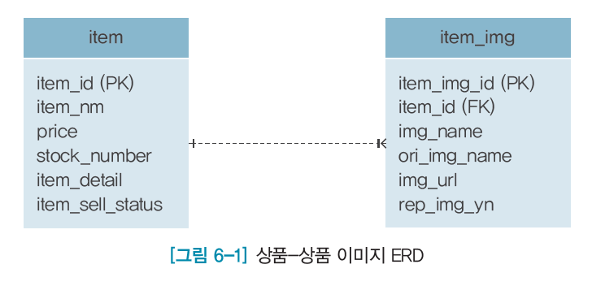
6.1 상품 등록하기
1. 상품 이미지 엔티티는 이미지 파일명, 원본 이미지 파일명, 이미지 조회 경로, 대표 이미지 여부를 갖도록 설계
2. 대표 이미지 여부가 “Y”인 경우 메인페이지에서 상품을 보여줄 때 사용

Slide 5
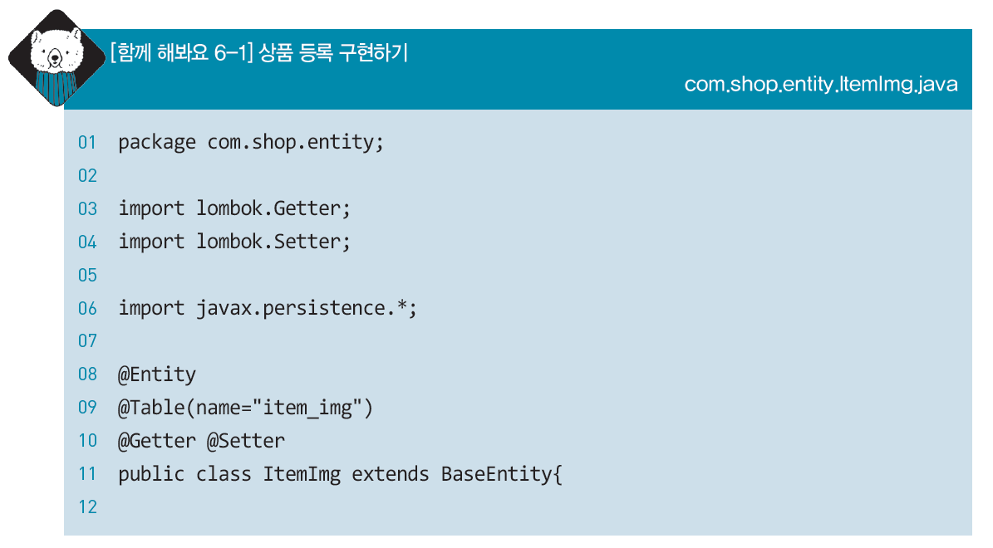
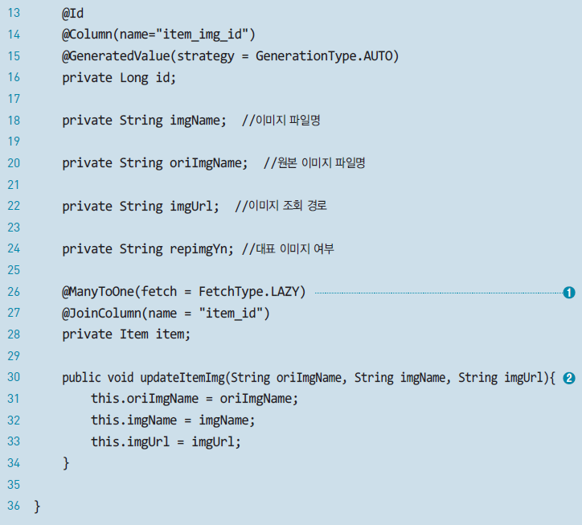
6.1 상품 등록하기

Slide 6
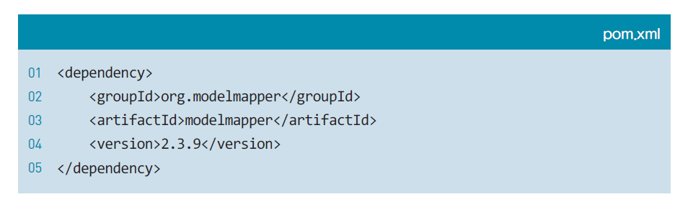
6.1 상품 등록하기
DTO 객체와 Entity객체의 변환을 도와주는 modelmapper라이브러리 추가
서로 다른 클래스의 값을 필드의 이름과 자료형이 같으면 getter, setter를 통해 값을 복사해서 객체를 반환

Slide 7
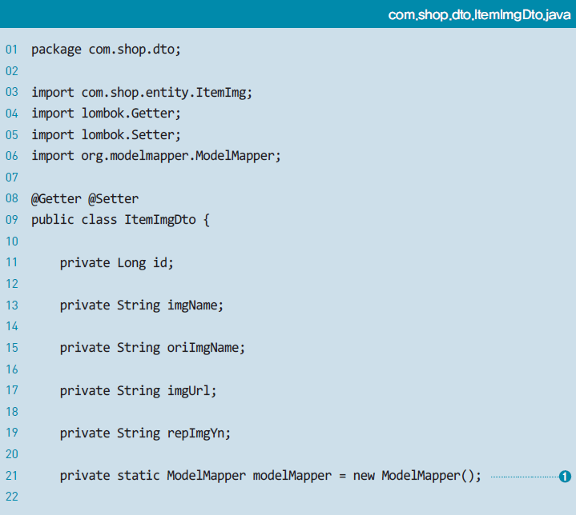
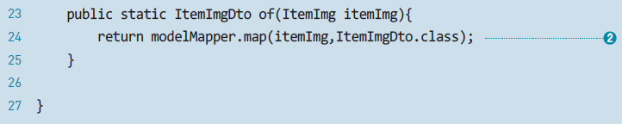
6.1 상품 등록하기

Slide 8
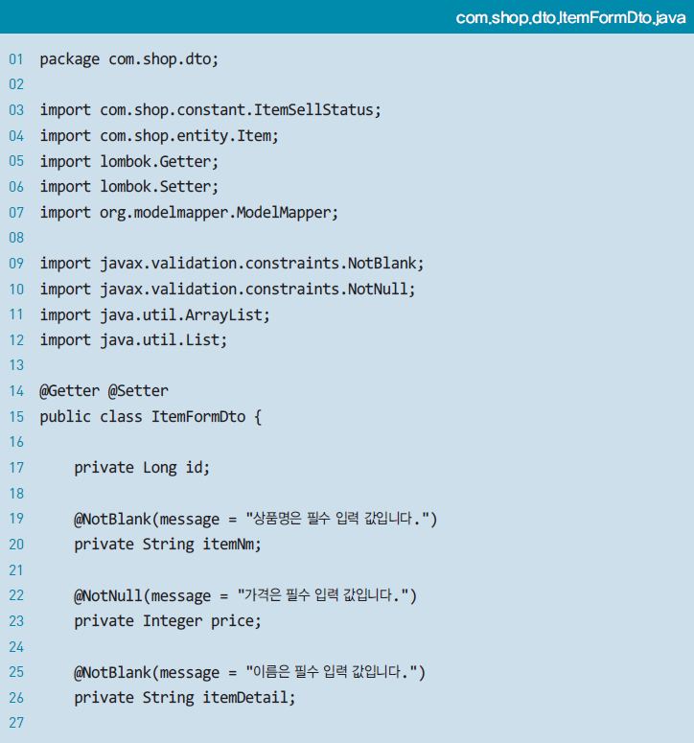
6.1 상품 등록하기

Slide 9
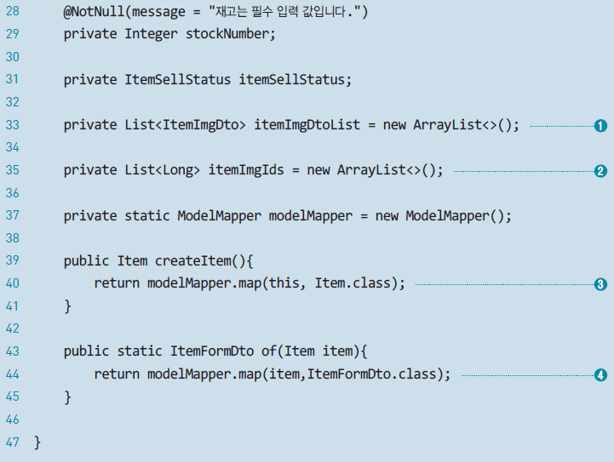
6.1 상품 등록하기

Slide 10
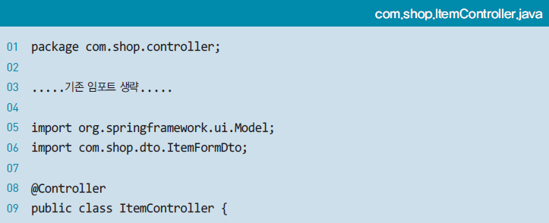
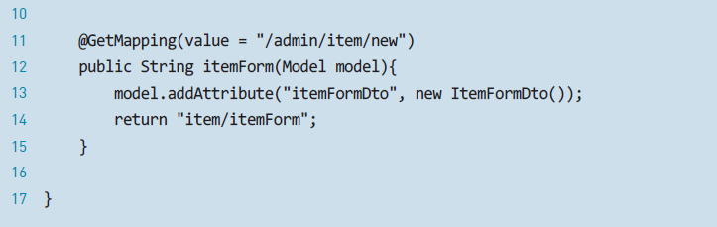
6.1 상품 등록하기

Slide 11
6.1 상품 등록하기
상품 등록 같은 관리자 페이지에서 중요한 것은 데이터의 무결성을 보장하는 것이 중요
잘못된 값이 저장되지 않도록 밸리데이션(validation)
데이터끼리 서로 연관이 있으면 어떤 데이터가 변함에 따라서 다른 데이터도 함께 체크를 해야 하는 경우가 많음
소스 양이 많기 때문에 깃허브에서 복사해서 사용
깃허브 주소 : https://github.com/roadbook2/shop

Slide 12
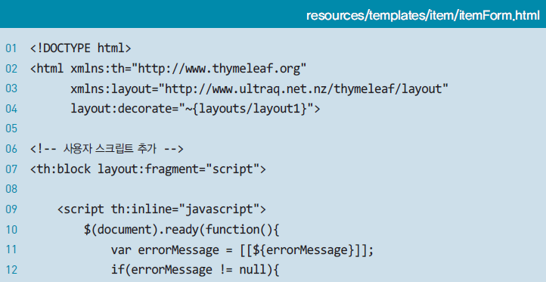

6.1 상품 등록하기

Slide 13
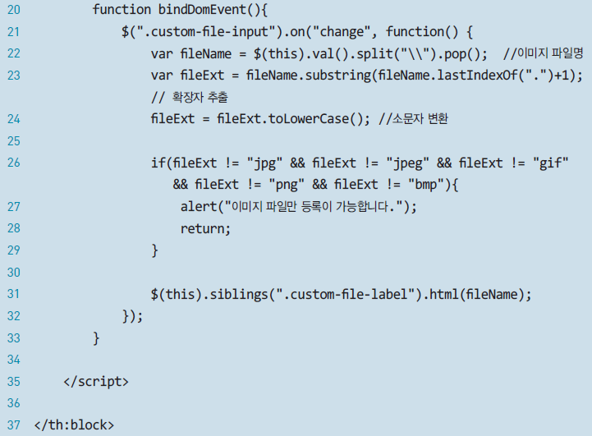
6.1 상품 등록하기

Slide 14
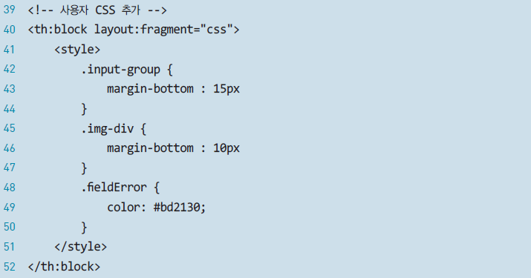
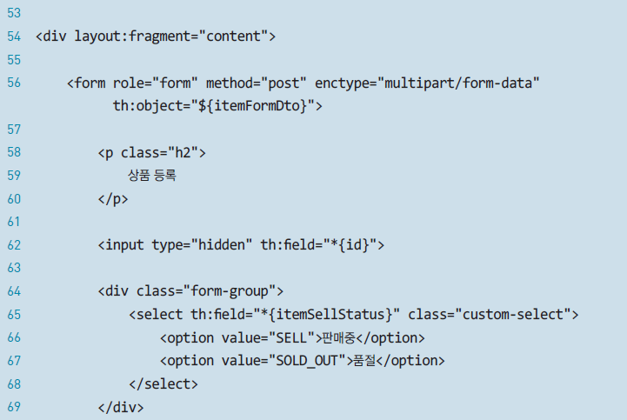
6.1 상품 등록하기

Slide 15
6.1 상품 등록하기

Slide 16
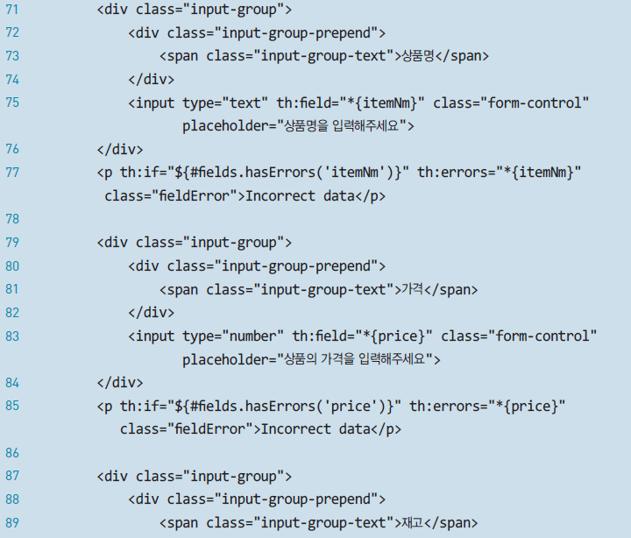
6.1 상품 등록하기

Slide 17
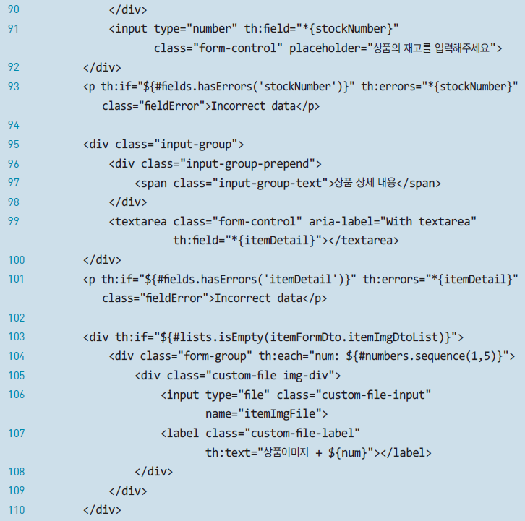
6.1 상품 등록하기

Slide 18
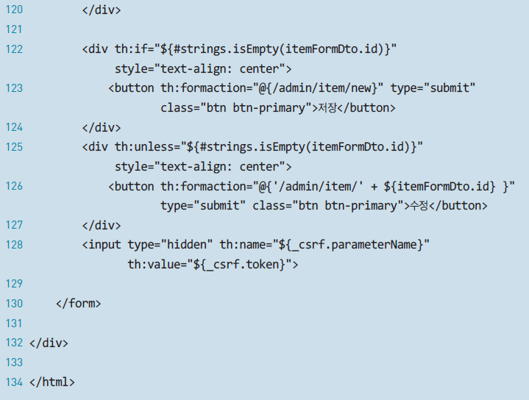
6.1 상품 등록하기

Slide 19
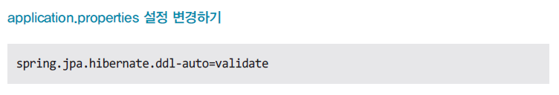
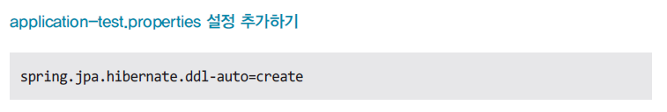
6.1 상품 등록하기
현재는 application을 재실행하면 데이터가 삭제되므로 데이터베이스에 저장된 데이터가 삭제되지 않도록 ddl-auto 설정 변경
application.prperties의 ddl-auto 속성을 validate로 변경하면 애플리케이션 실행 시점에 엔티티와 테이블이 매핑이 정상적으로 되어있는지만 확인

Slide 20
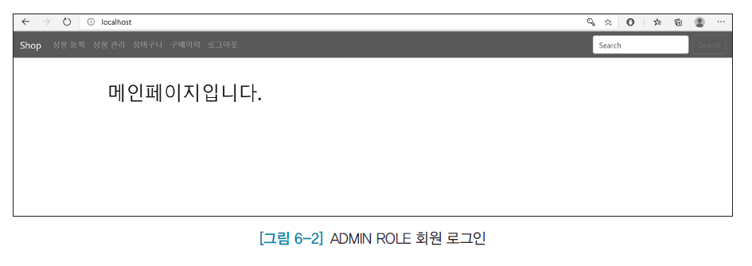
6.1 상품 등록하기
회원 가입 후 다시 로그인을 하였다면 ADMIN ROLE로 가입을 진행하였기 때문에 상품 등록 메뉴가 보이는 것을 확인

Slide 21
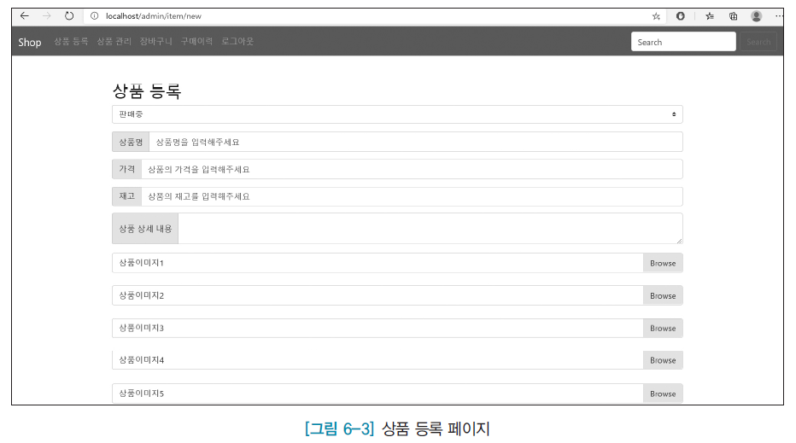
6.1 상품 등록하기
상품 등록 메뉴를 클릭하면 방금 전에 만들었던 상품 등록 페이지가 보이는 것을 확인 가능

Slide 22
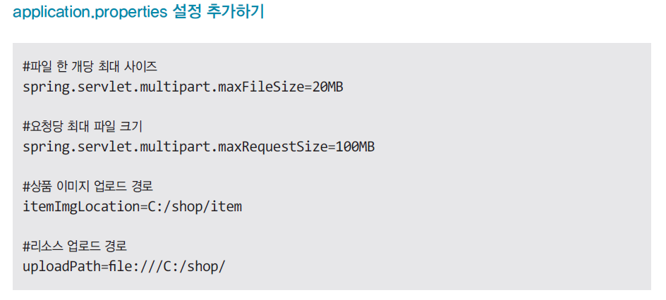
6.1 상품 등록하기
이미지 파일을 등록할 때 서버에서 각 파일의 최대 사이즈와 한번에 다운 요청할 수 있는 파일의 크기 지정
어떤 경로에 저장할지를 관리하기 위해서 프로퍼티에itemImgLocation을 추가
프로젝트 내부가 아닌 자신의 컴퓨터에서 파일을 찾는 경로로 uploadPath 프로퍼티를 추가

Slide 23
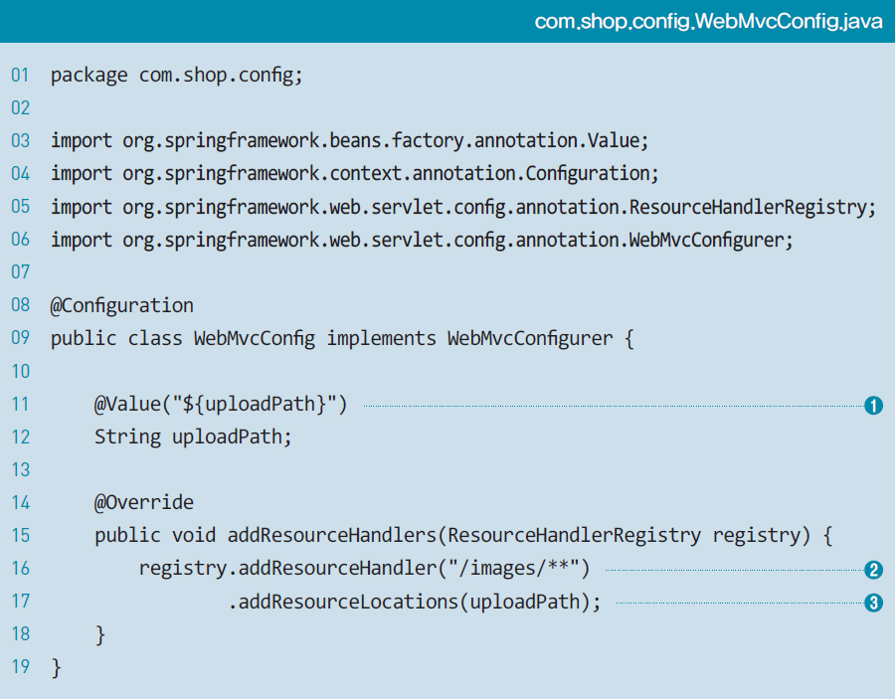
6.1 상품 등록하기
addResourceHandlers 메소드를 통해서 자신의 로컬 컴퓨터에 업로드한 파일을 찾을 위치를 설정

Slide 24
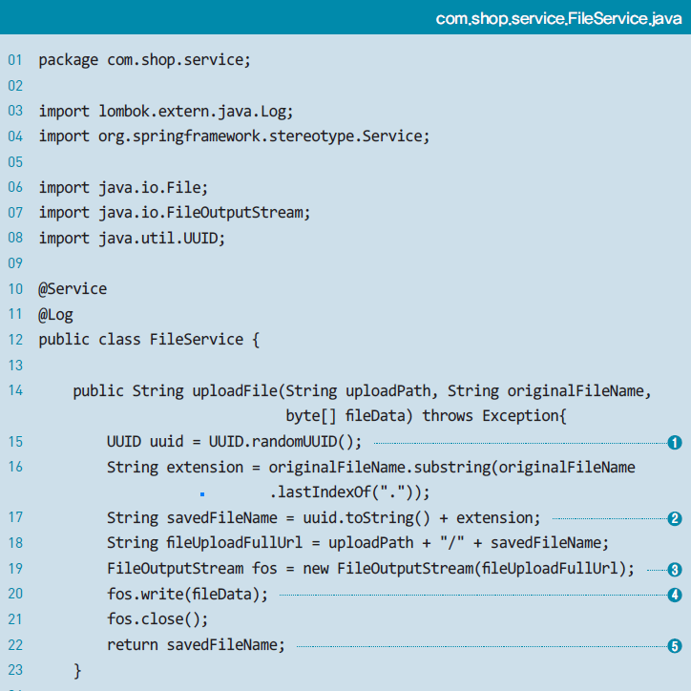
6.1 상품 등록하기
파일 업로드와 삭제 처리를 담당하는 FileService 작성

Slide 25
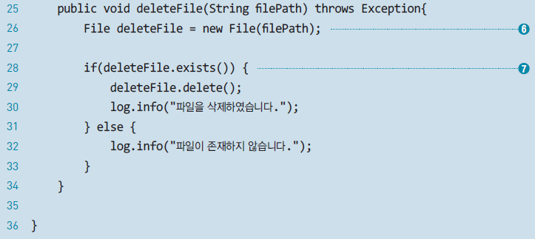
6.1 상품 등록하기

Slide 26
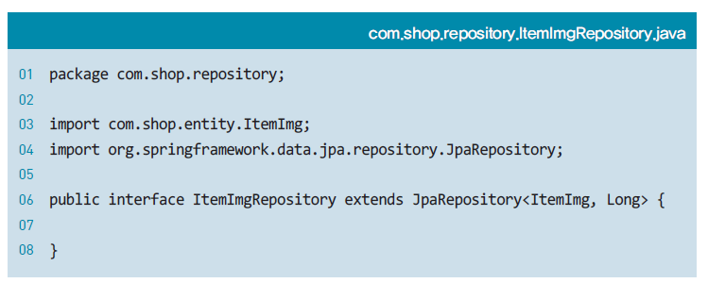
6.1 상품 등록하기
상품의 이미지 정보를 저장하는 ItemImgRepository 인터페이스 작성

Slide 27
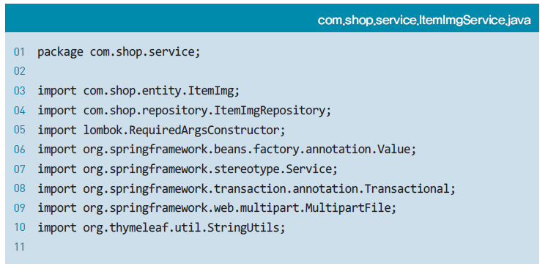
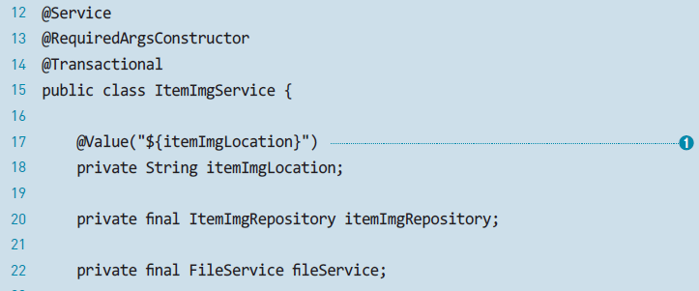
6.1 상품 등록하기
상품 이미지를 업로드하고, 상품 이미지 정보를 저장하는 ItemImgService 클래스 작성

Slide 28
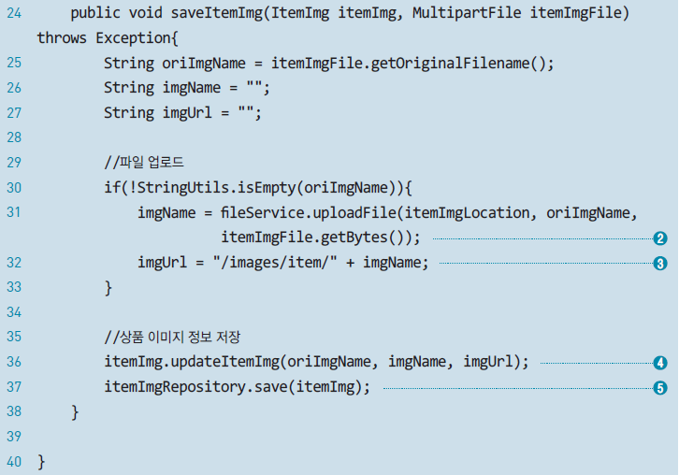
6.1 상품 등록하기

Slide 29
6.1 상품 등록하기

Slide 30
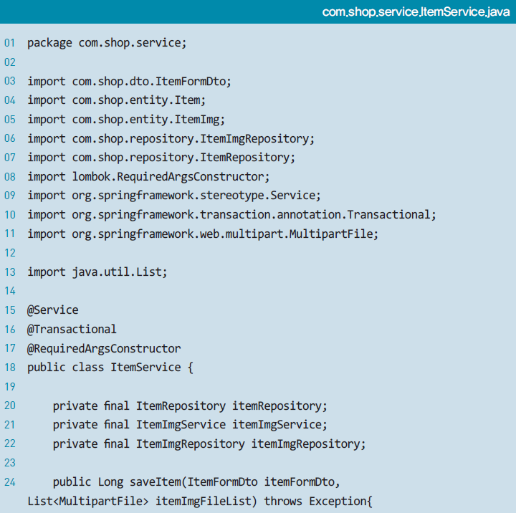
6.1 상품 등록하기
상품을 등록하는 ItemService 클래스 작성

Slide 31
6.1 상품 등록하기
상품을 등록하는 ItemService 클래스 작성

Slide 32
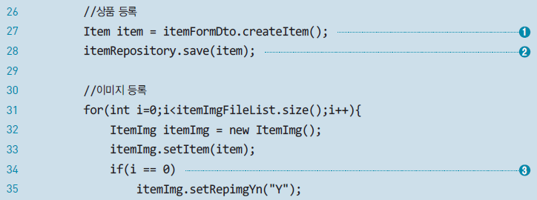
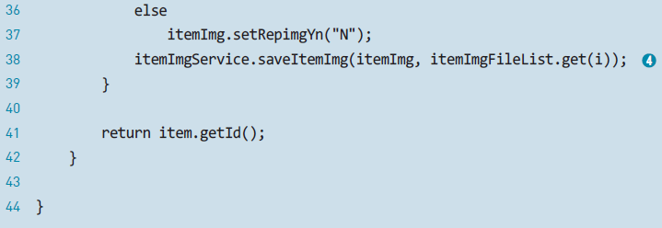
6.1 상품 등록하기

Slide 33
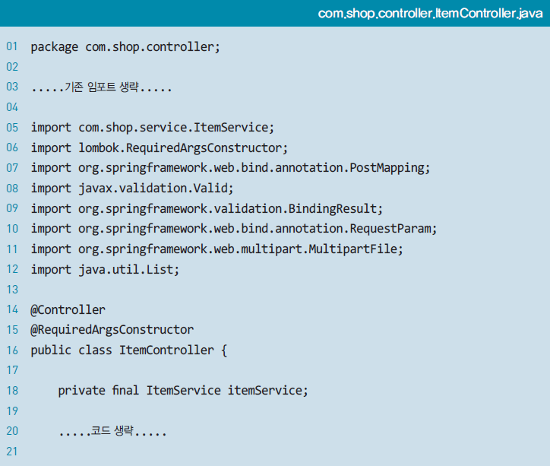
6.1 상품 등록하기

Slide 34
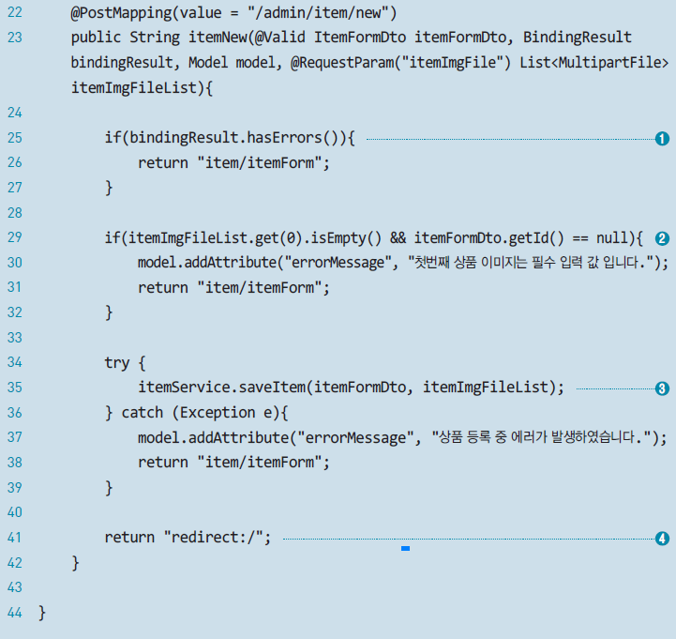
6.1 상품 등록하기

Slide 35
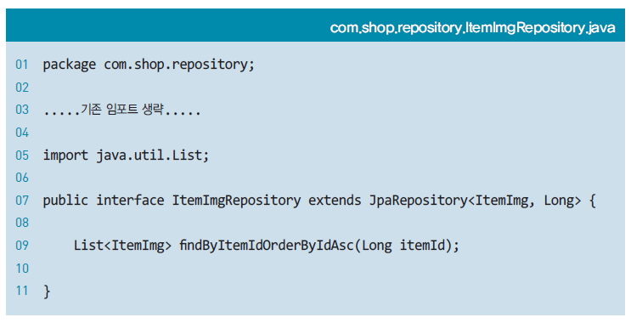
6.1 상품 등록하기
상품 저장 로직 테스트 코드를 작성
테스트 코드를 작성하기 위해서 ItemImgRepository 인터페이스에findByItemIdOrderByIdAsc 메소드를 추가
상품 이미지 아이디의 오름차순으로 가져오는 쿼리 메소드

Slide 36
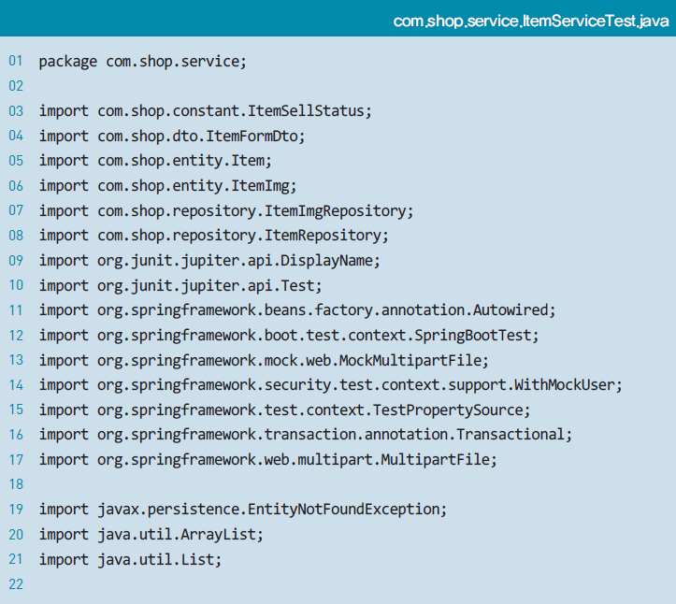
6.1 상품 등록하기

Slide 37
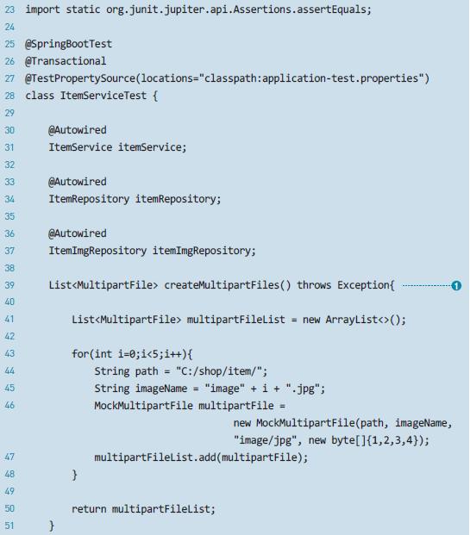
6.1 상품 등록하기

Slide 38
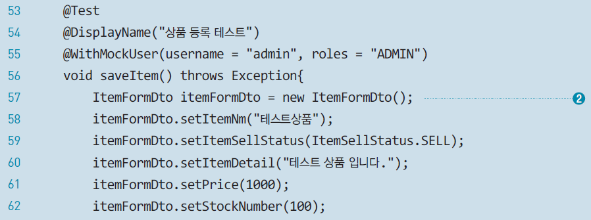
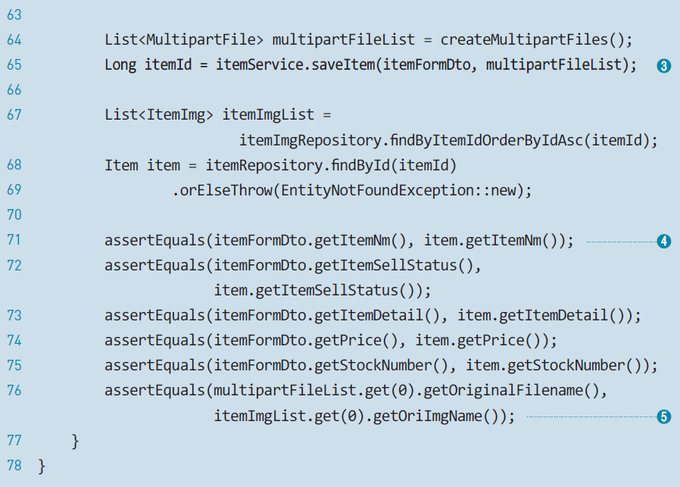
6.1 상품 등록하기

Slide 39
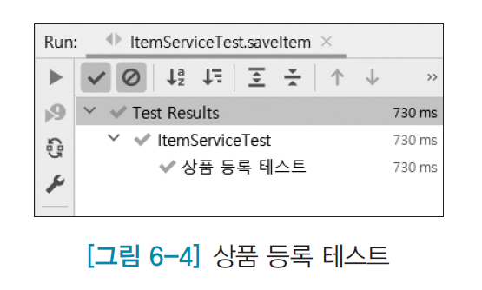
6.1 상품 등록하기

Slide 40
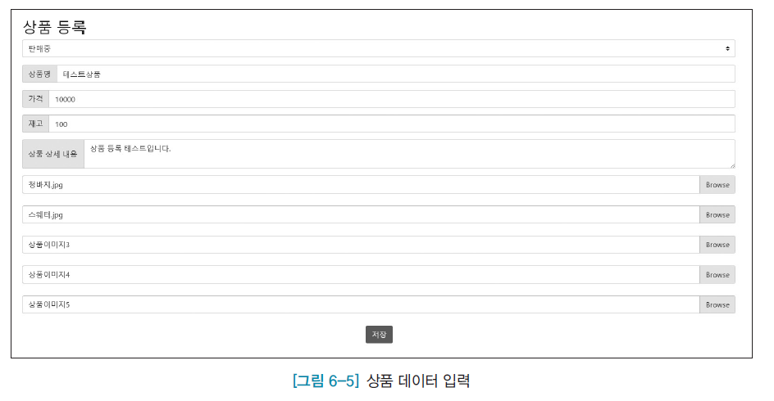
6.1 상품 등록하기

Slide 41
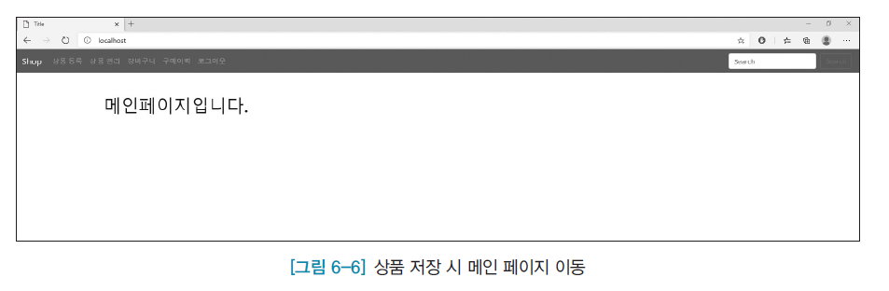
6.1 상품 등록하기
<저장> 버튼을 눌렀을 때 상품이 정상적으로 저장됐다면 다음과 같이 메인 페이지로 이동

Slide 42
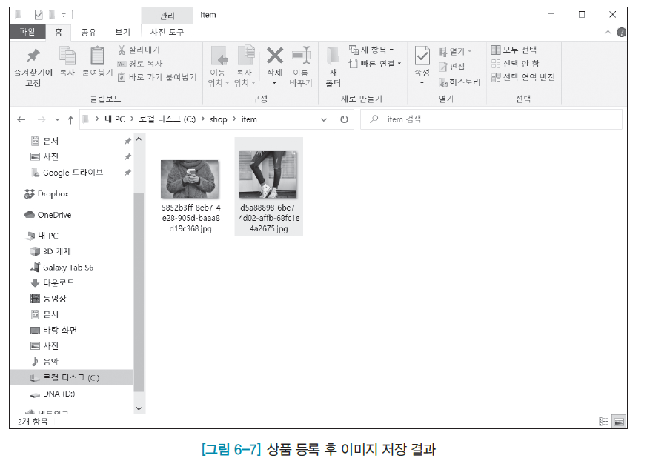
6.1 상품 등록하기
파일 업로드 경로인 C:/shop/item 경로에 들어가보면 업로드한 청바진 사진과 스웨터 사진이 올라온것을 확인

Slide 43
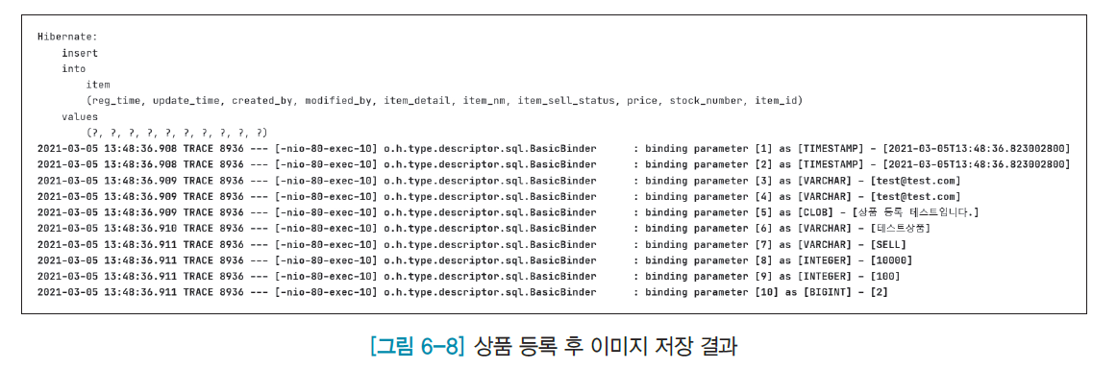
6.2 상품 수정하기
상품 등록 후 콘솔창을 보면 insert into item 쿼리문에서 item_id에 들어가는 binding parameter 값 확인
해당 상품 아이디를 이용해서 상품 수정 페이지에 진입 예제 진행

Slide 44
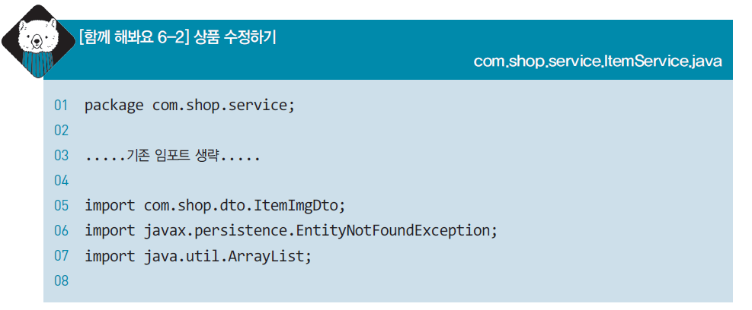

6.2 상품 수정하기

Slide 45
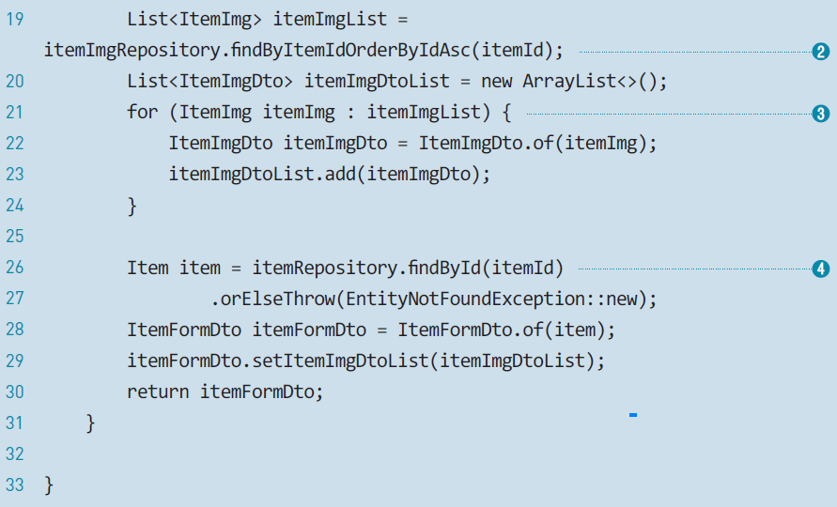
6.2 상품 수정하기

Slide 46
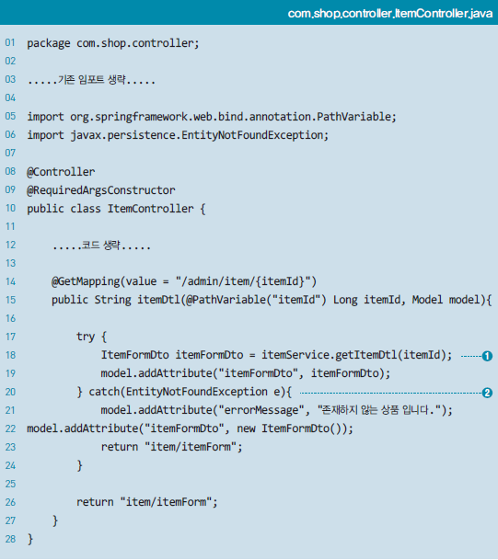
6.2 상품 수정하기

Slide 47
6.2 상품 수정하기
상품 아이디는 insert into item 쿼리문에서 각자 확인한 상품 아이디 입력
저장한 상품을 조회하기 위해서 웹 브라우저에 http://localhost/admin/item/{상품번호} 입력

Slide 48
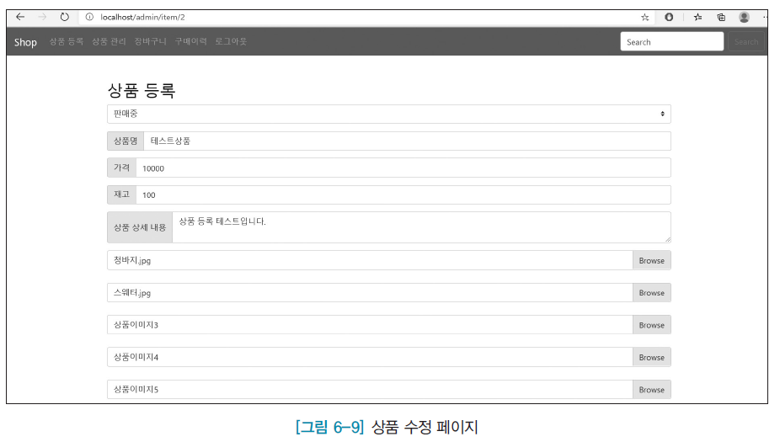
6.2 상품 수정하기
상품 아이디가 2번으로 발급됐을 경우 localhost/admin/item/2 입력

Slide 49
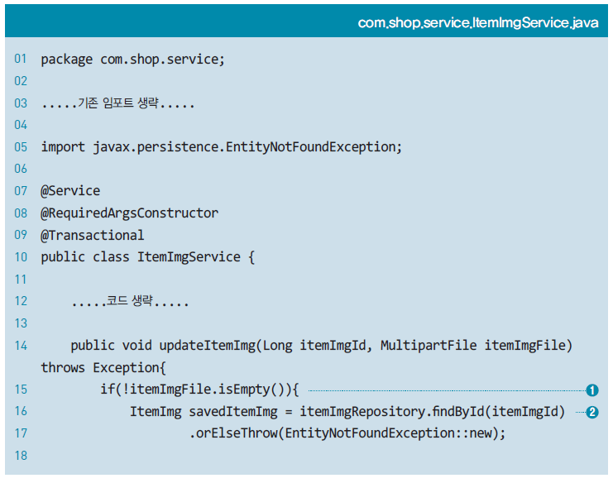
6.2 상품 수정하기

Slide 50
6.2 상품 수정하기

Slide 51
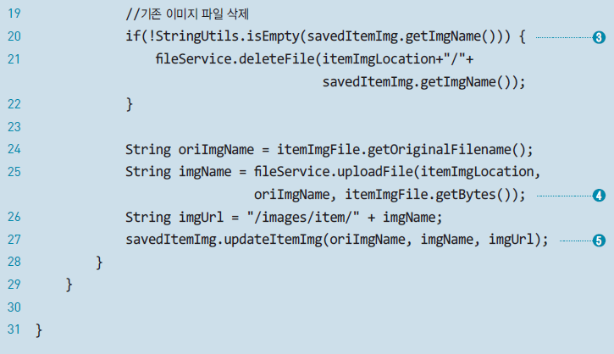
6.2 상품 수정하기

Slide 52
6.2 상품 수정하기

Slide 53


6.2 상품 수정하기
상품 업데이트 로직 구현

Slide 54


6.2 상품 수정하기
상품 업데이트 시 변경 감지 기능 활용

Slide 55

6.2 상품 수정하기

Slide 56

6.2 상품 수정하기

Slide 57

6.2 상품 수정하기
상품 수정 시 데이터가 변경되는 것을 확인 가능

Slide 58
6.3 상품 관리하기
상품 관리 화면에서는 상품을 조회하는 조건을 설정 후 페이징 기능을 통해 일정 개수의 상품만 불러오며, 선택한 상품 상세 페이지로 이동할 수 있는 기능까지 구현
조회 조건
상품 등록일
상품 판매 상태
상품명 또는 상품 등록자 아이디

Slide 59
6.3 상품 관리하기
조회 조건이 복잡한 경우 Querydsl을 이용해 조건에 맞는 쿼리를 동적으로 쉽게 생성
Querydsl을 사용하면 비슷한 쿼리를 재활용할 수 있음
자바 코드로 작성하기 때문에 IDE의 도움을 받아서 문법 오류를 바로 수정 가능

Slide 60

6.3 상품 관리하기
QDomain을 생성하기 위해서 메이븐의 컴파일 명령 실행

Slide 61

6.3 상품 관리하기

Slide 62
6.3 상품 관리하기
Querydsl을 Spring Data Jpa과 함께 사용하기 위해서 사용자 정의 리포지토리를 정의. 총 3단계의 과정으로 구현
사용자 정의 인터페이스 작성
사용자 정의 인터페이스 구현
Spring Data Jpa 리포지토리에서 사용자 정의 인터페이스 상속

Slide 63

6.3 상품 관리하기
사용자 정의 인터페이스 작성

Slide 64

6.3 상품 관리하기
사용자 정의 인터페이스 구현

Slide 65


6.3 상품 관리하기

Slide 66


6.3 상품 관리하기

Slide 67

6.3 상품 관리하기

Slide 68

6.3 상품 관리하기
Spring Data Jpa 리포지토리에서 사용자 정의 인터페이스 상속

Slide 69


6.3 상품 관리하기
상품 조회 조건과 페이지 정보를 파라미터로 받아서 상품 데이터를 조회하는getAdminItemPage() 메소드를 추가
데이터의 수정이 일어나지 않으므로 최적화를 위해@Transactional(readOnly=true) 어노테이션을 설정

Slide 70


6.3 상품 관리하기

Slide 71

6.3 상품 관리하기
상품 관리 페이지 html 코드 작성

Slide 72


6.3 상품 관리하기

Slide 73


6.3 상품 관리하기

Slide 74
6.3 상품 관리하기

Slide 75


6.3 상품 관리하기

Slide 76

6.3 상품 관리하기

Slide 77
6.4 메인 화면
등록한 상품을 메인 페이지에서 고객이 볼 수 있도록 구현
메인 페이지 구현도 상품 관리 메뉴 구현과 비슷하며, 동일하게 Querydsl을 사용하여 페이징 처리 및 네비게이션바에 있는 Search 버튼을 이용하여 상품명으로 검색이 가능하도록 구현

Slide 78

6.4 메인 화면
@QueryProjection을 이용하여 상품 조회 시 DTO 객체로 결과를 받는 예제 진행

Slide 79

6.4 메인 화면

Slide 80


6.4 메인 화면
@QueryProjection을 사용할 때 [maven compile]을 실행해 QDto 파일을 생성

Slide 81

6.4 메인 화면
메인 페이지 상품 리스트 조회 쿼리 작성

Slide 82


6.4 메인 화면

Slide 83

6.4 메인 화면

Slide 84

6.4 메인 화면

Slide 85


6.4 메인 화면

Slide 86


6.4 메인 화면
main.html 코드 작성

Slide 87

6.4 메인 화면

Slide 88

6.4 메인 화면

Slide 89


6.4 메인 화면

Slide 90

6.4 메인 화면

Slide 91

6.5 상품 상세 페이지
메인 페이지에서 상품 이미지나 상품 정보를 클릭 시 상품의 상세 정보를 보여주는 페이지 구현

Slide 92

6.5 상품 상세 페이지

Slide 93

6.5 상품 상세 페이지

Slide 94

6.5 상품 상세 페이지

Slide 95

6.5 상품 상세 페이지

Slide 96

6.5 상품 상세 페이지

Slide 97

6.5 상품 상세 페이지

Slide 98

6.5 상품 상세 페이지

Slide 99
Thank you for your attention
ⓒ 2021. 변구훈 & 로드북 all rights reserved. 이 콘텐츠의 저작권은 조휘용과 로드북에 있습니다. 재배포가 가능하지만 저작권자 표시 및 콘텐츠 시작 부분에 나오는 표지를 반드시 실어야 합니다.
수정하여 재배포할 시에는 수정한 부분을 반드시 명시해야 합니다.

